Slide 1
ПРЕЗЕНТАЦИЯ
НАШИ ПОДЕЛКИ
ОСЕНЬ
Подготовили: воспитатели средней группы
Сорокина Т.Г., Опрятнова Е.П.
2016 год

Slide 2
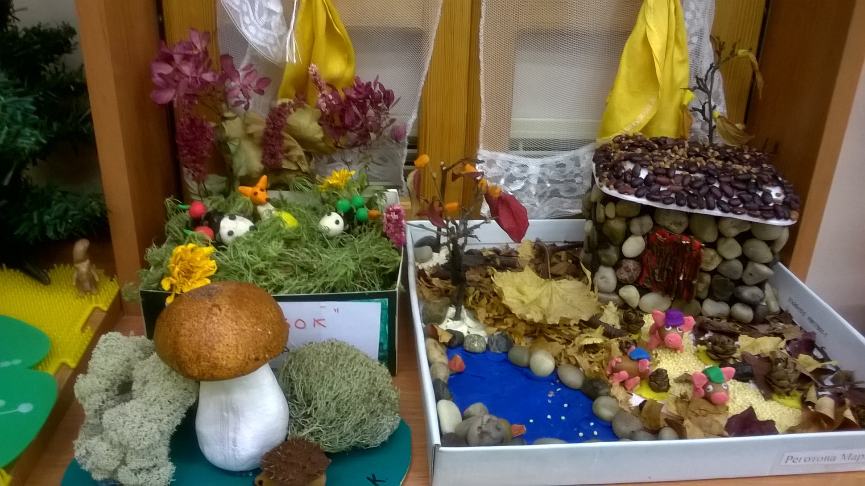

Slide 3
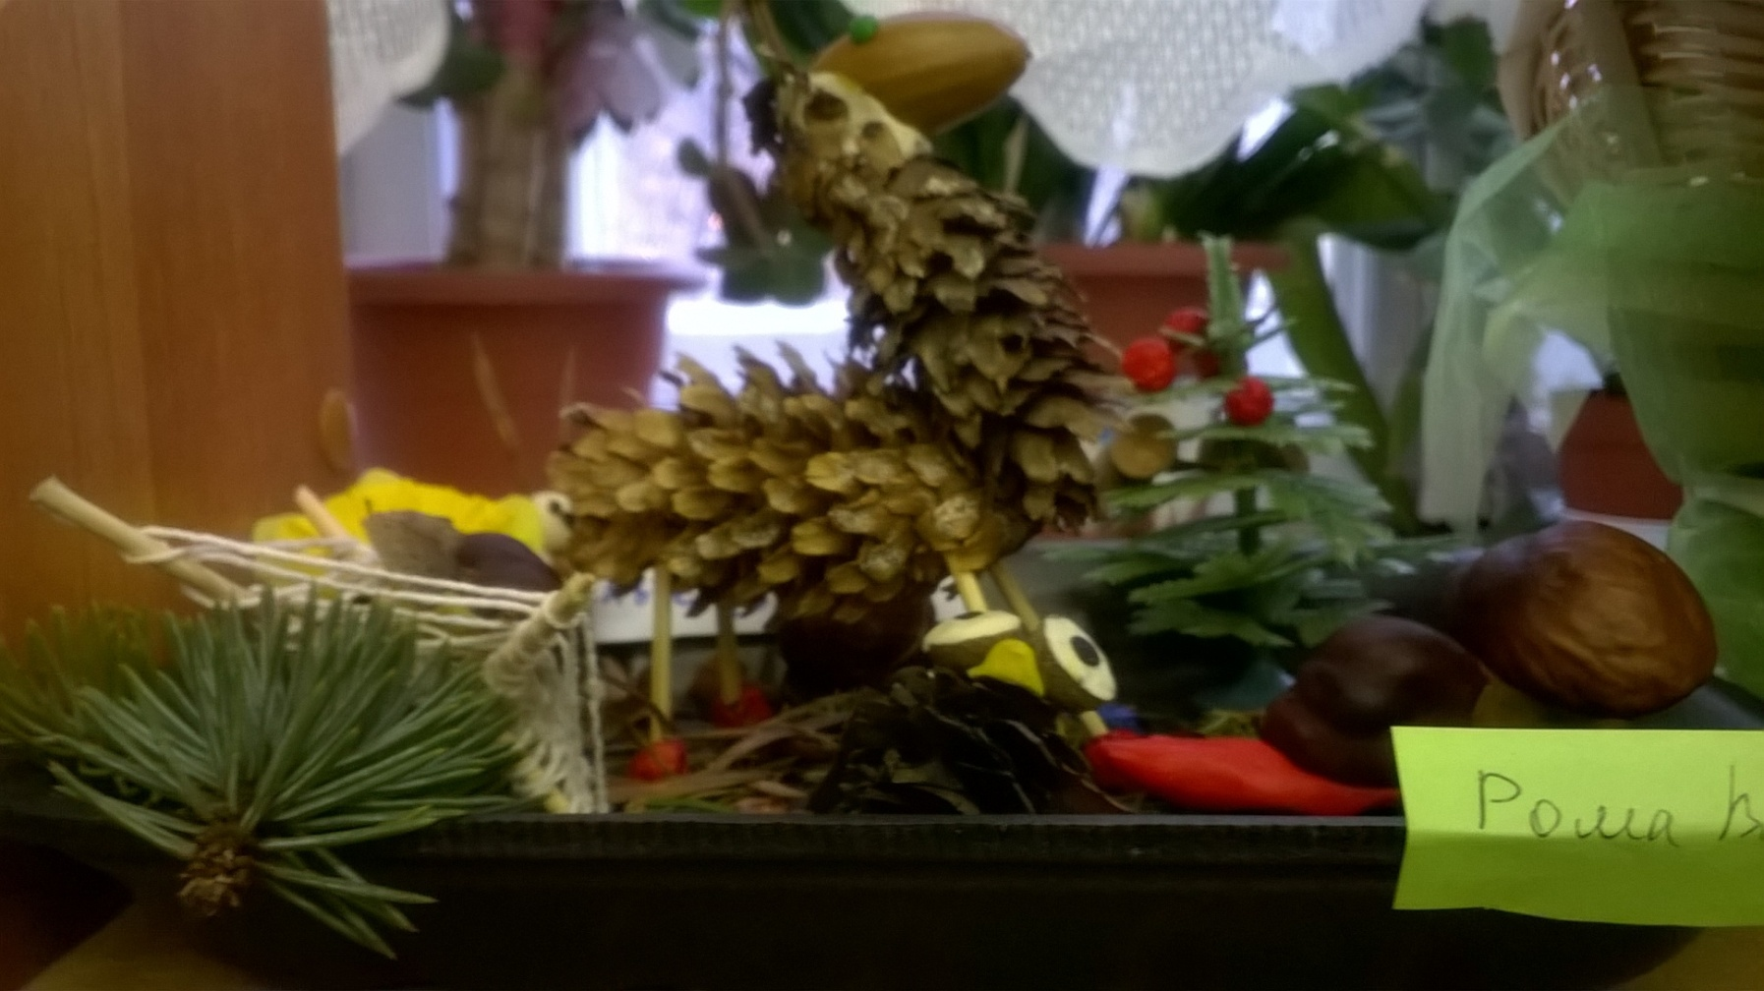

Slide 4
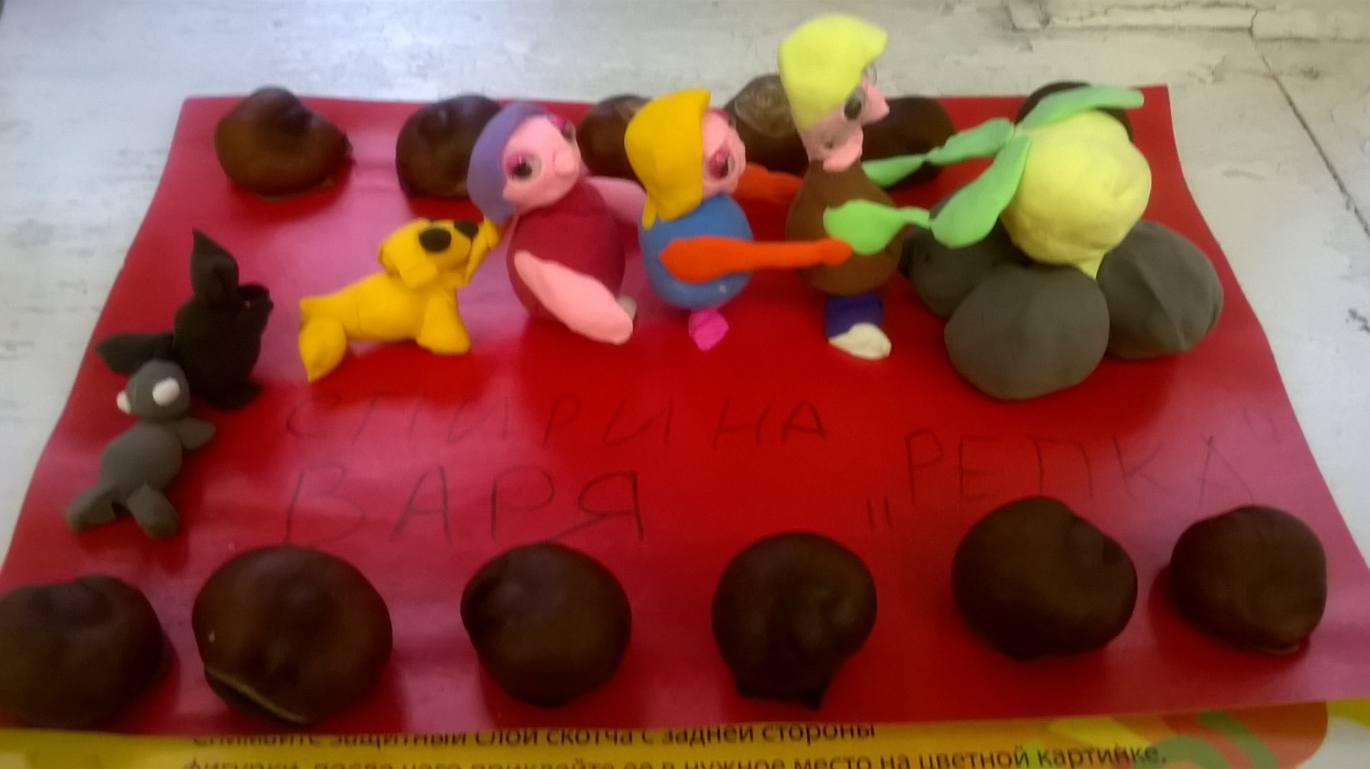

Slide 5
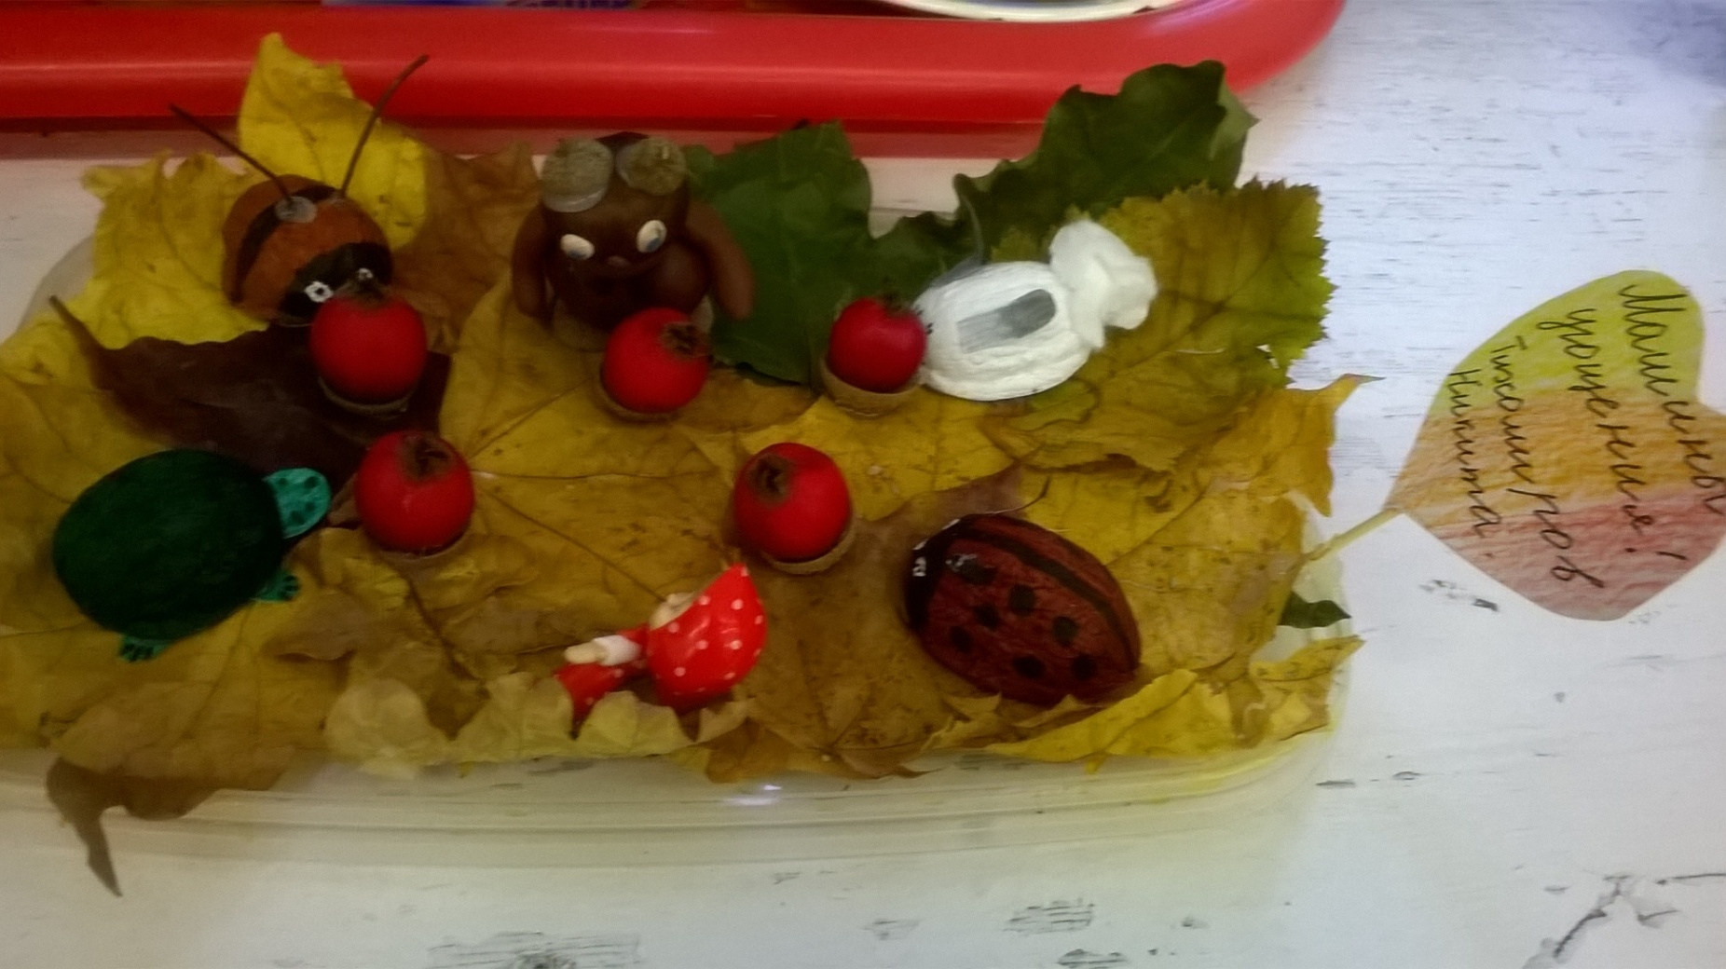

Slide 6
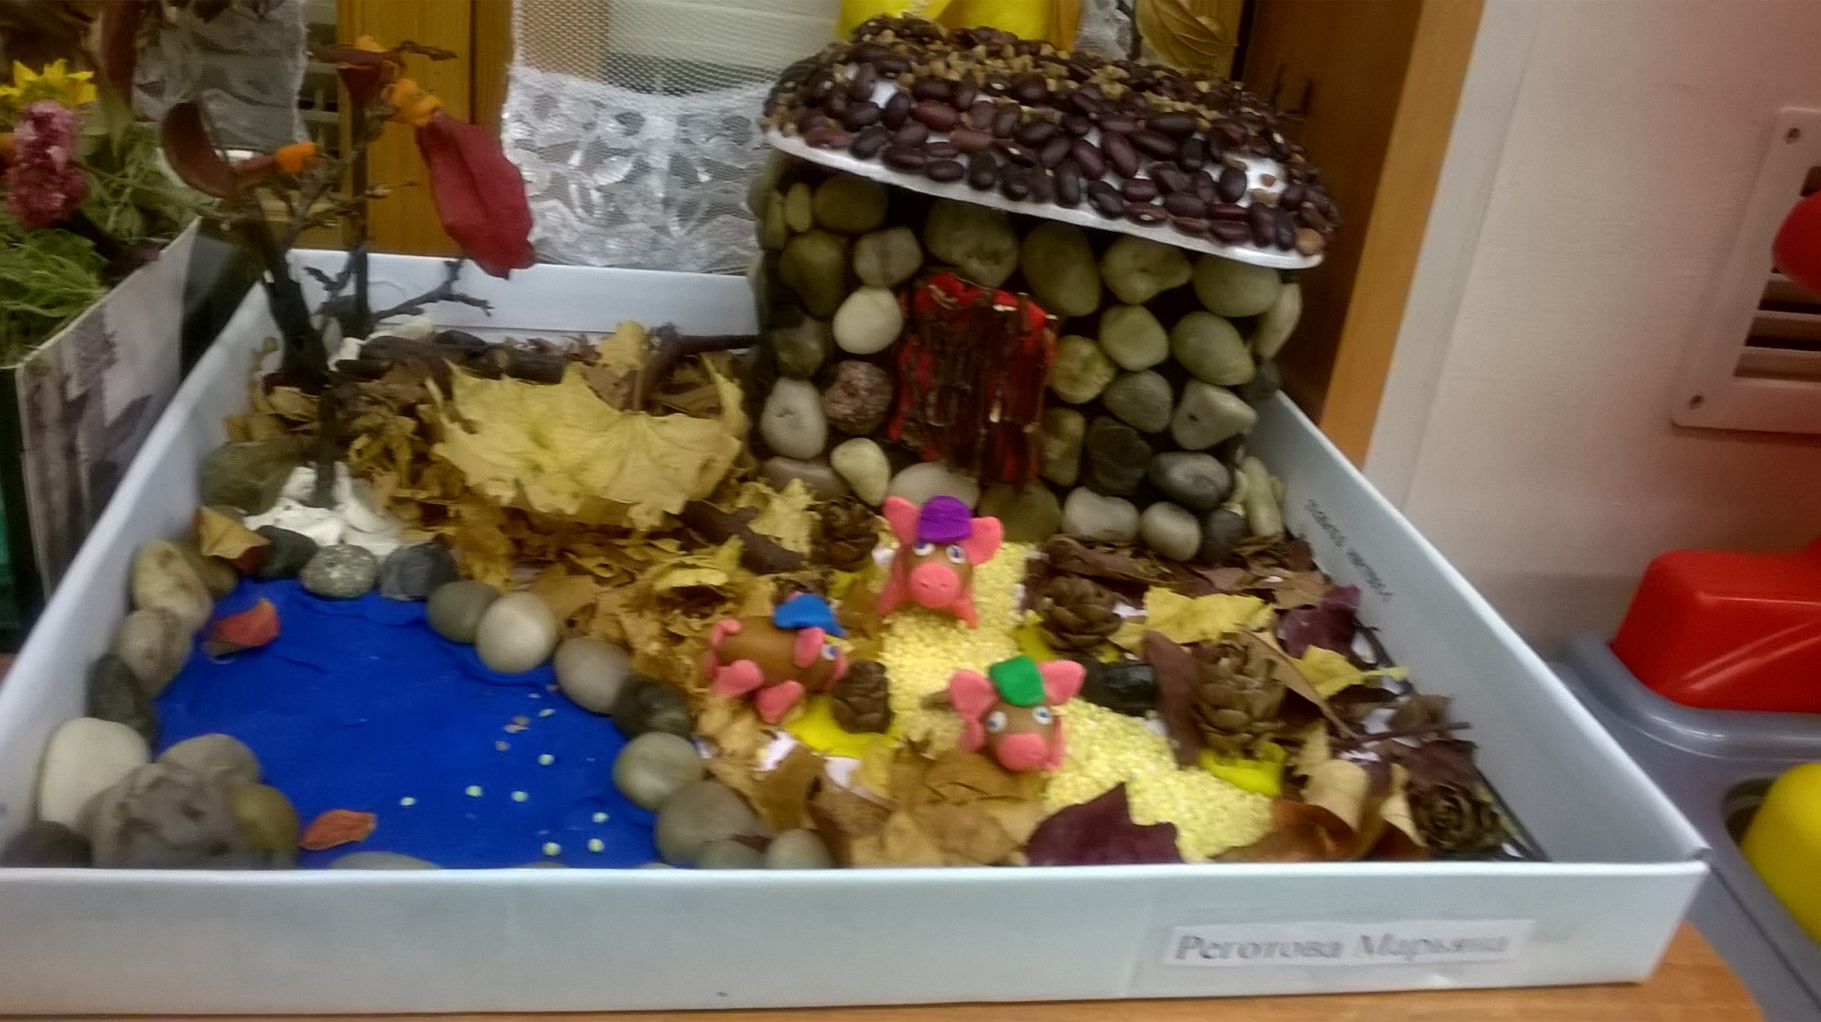

Slide 7
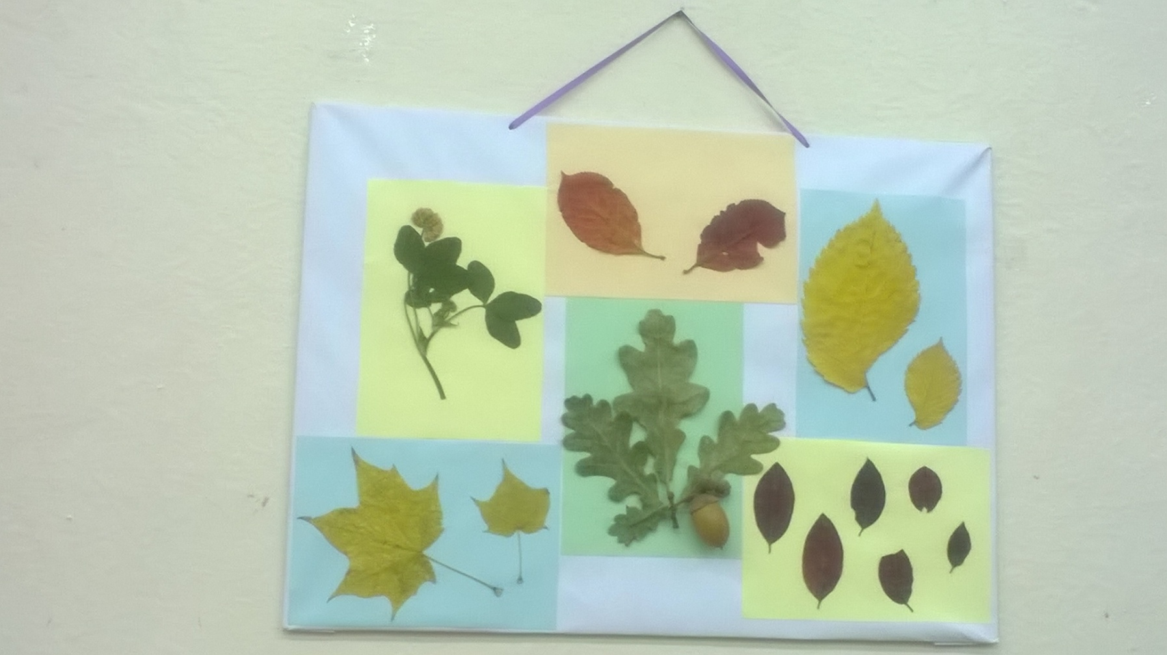

Slide 8
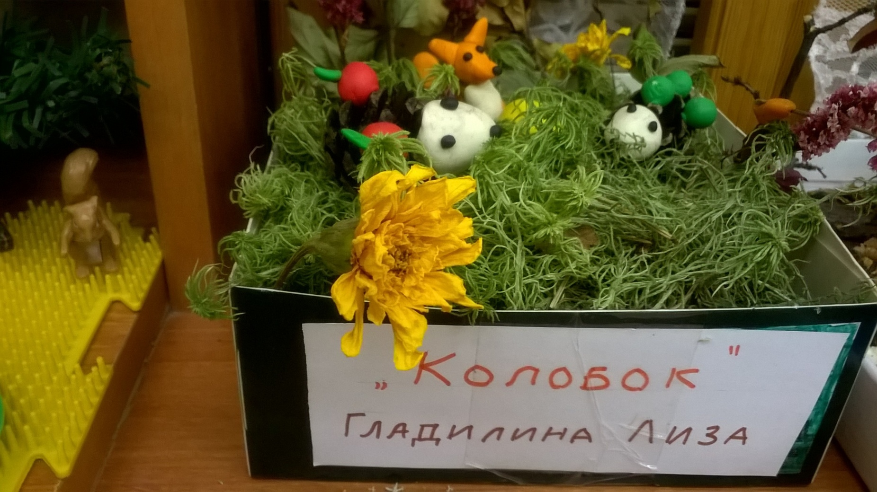

Slide 9
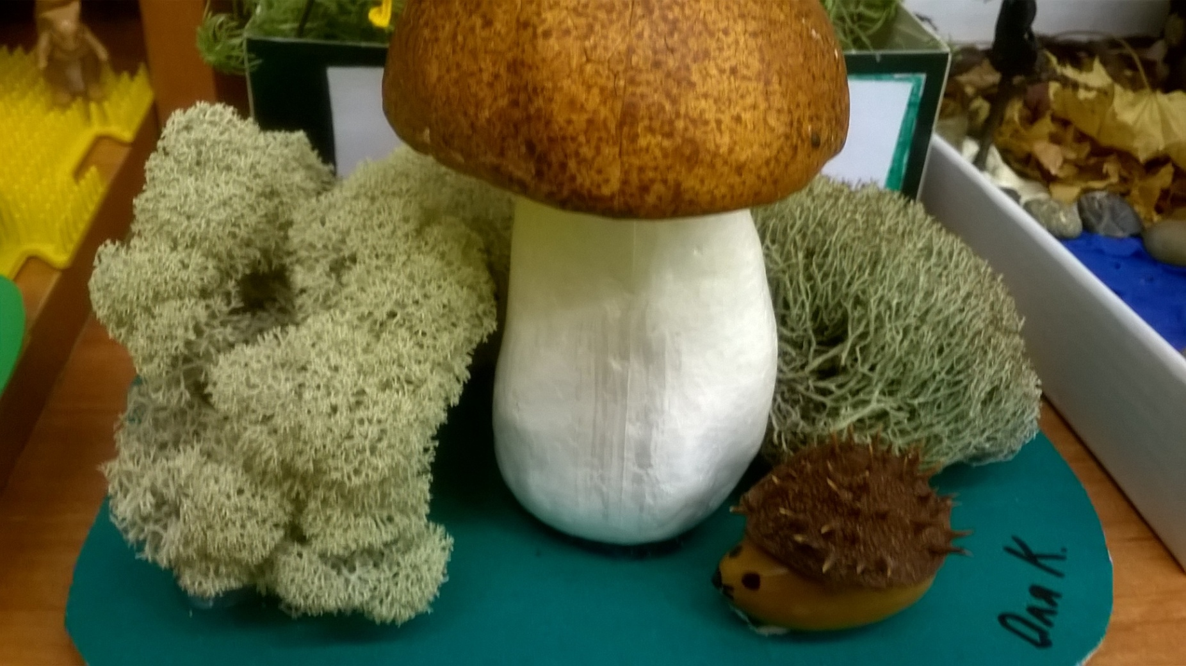

Slide 10
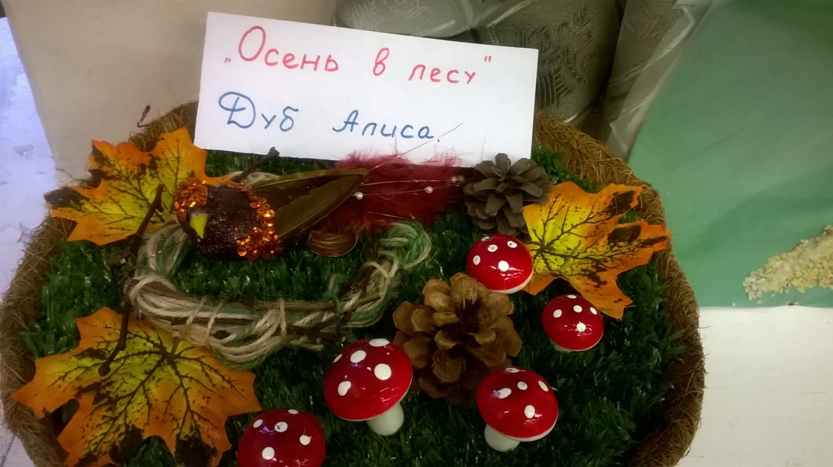

Slide 11
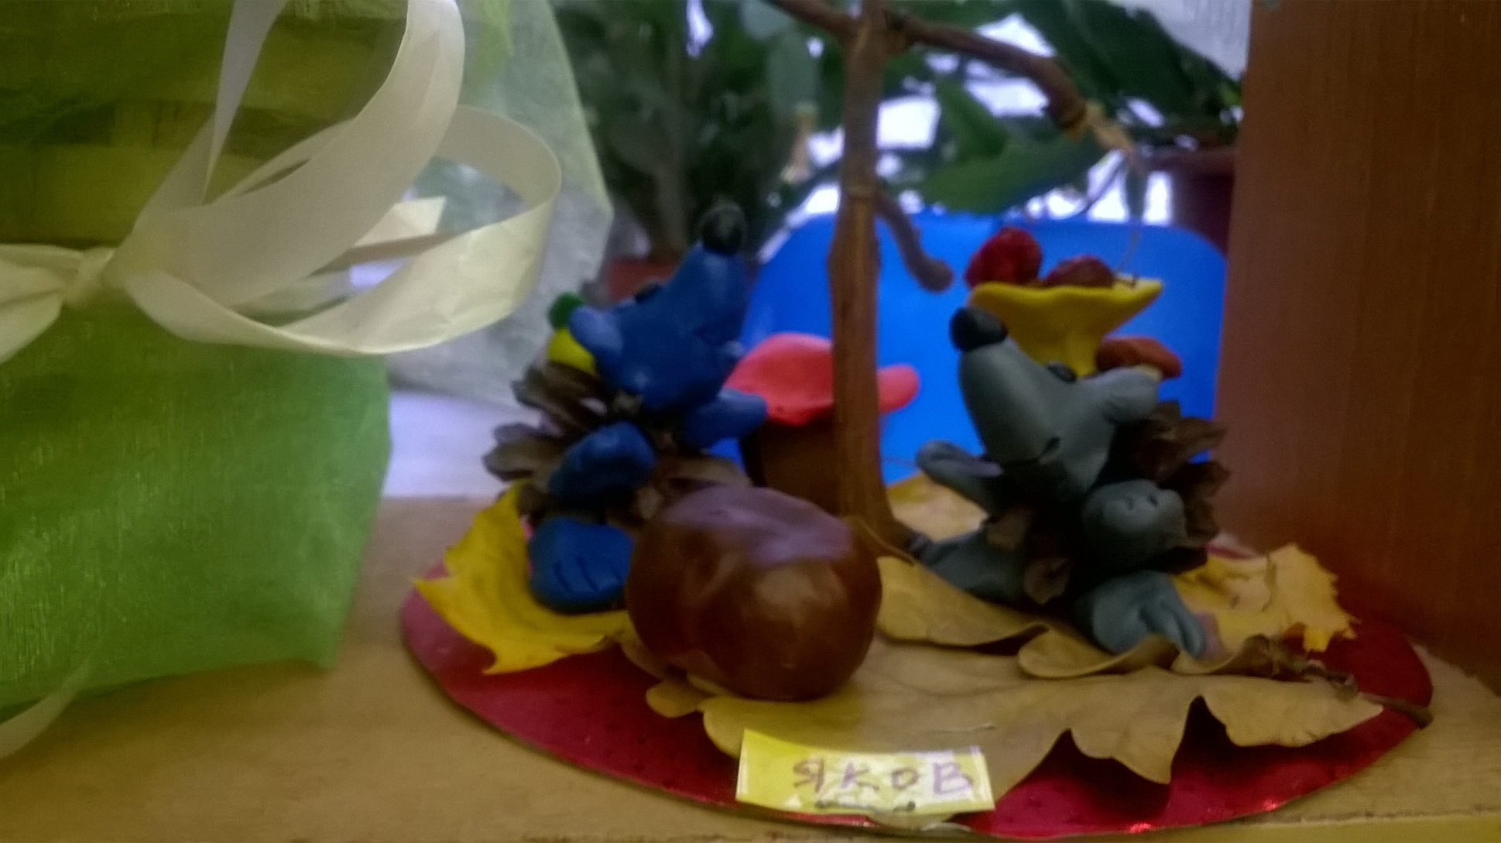

Slide 12
ОСЕНЬ – СЛАВНАЯ ПОРА
ЛЮБИТ ОСЕНЬ ДЕТВОРА.
ГРУШИ, СЛИВЫ, ВИНОГРАД
ВСЕ ПОСПЕЛО ДЛЯ РЕБЯТ

